Slide 1
Plan de Transformación Digital
NOMBRE DE LA EMPRESA:
XXXX, XX de XX de 2023

Slide 2
PLAN DE TRANSFORMACIÓN DIGITAL
DIAGNOSTICO y
Transformando la
EXPERIENCIA de cliente
HABILITANDO
la transformación
Gestionando el
CAMBIO
reflexión ESTRATÉGICA
Objetivos a alcanzar y KPI’s
Análisis interno
Perfil del cliente
Lienzo de transformación
digital
Análisis externo
Lienzo de modelo de negocio
Elaboración del plan de acción
Tecnologías a mejorar o
implantar
Constitución y preparación
del equipo líder del cambio
Definición inicial
de áreas de actuación
Mapa de experiencia de
cliente
Asesoramiento individual
Ejecución y seguimiento del plan
Sesiones Programa de Formación
Trabajo individual /equipo Pyme
Mentorización

Slide 3
Diagnóstico y Reflexión Estratégica
Análisis Interno: cómo se encuentra tu empresa en cuanto a su transformación digital
Análisis Externo: estrategias, modelos de negocio y productos ofrecidos por competidores y empresas innovadoras
Definición inicial de principales Áreas de Actuación

Slide 4
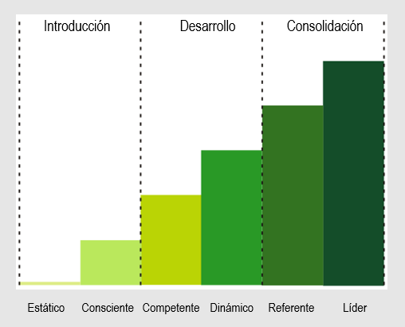
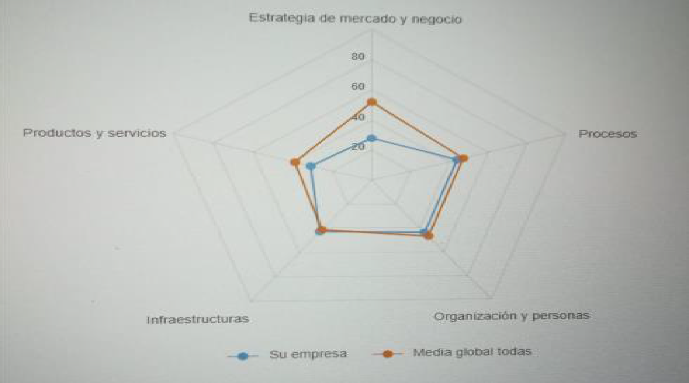
Análisis interno – TEST DE DIAGNÓSTICO DIGITAL
Herramienta de autodiagnóstico para la evaluación de la madurez digital
Nivel de madurez digital de tu empresa | Análisis comparativo del nivel de madurez de tu empresa con respecto a otras
<incluye aquí tu resultado > | <incluye aquí tu resultado >

Slide 5
Análisis Externo - Otras Empresas
Empresa innovadora | Modelo de negocio | Estrategia digital | Productos/Servicios

Slide 6
Definición inicial de Áreas de Actuación
Tras el análisis de situación ¿Cuál serían las
principales áreas de actuación en tu empresa?
¿Transformar la experiencia de cliente?
Clientes & Experiencia digital
Empleados
Proveedores, colaboradores y partners
¿Transformar procesos operativos?
Digitalización de procesos
Automatización de procesos
Integración de procesos
¿Transformar infraestructuras físicas?
Infraestructuras Digitales
Soluciones de negocio y control
Plataformas colaborativas
¿Transformar productos y servicios?
Componentes y funcionalidades digitales
Productos y servicios interconectados
Recopilación, análisis y uso de datos
¿Transformar organización y personas?
Modelo de relación y colaboración
Habilidades y Cualificaciones
Formación digital
¿Transformar nuestro modelo de negocio?
Nuevos modelos de negocio digitales
……
Principales áreas de actuación
<rellena este cuadro>

Slide 7
Transformando la Experiencia del Cliente
Perfil de cliente: descripción del perfil de tu cliente “ideal” (buyer-persona)
Lienzo de Modelo de Negocio (Business Model Canvas): representación de cómo tu empresa crea, entrega y captura valor
Mapa de experiencia de cliente: representación de los aspectos determinantes en cada una de las etapas de contacto de un cliente (real o potencial) con tu empresa

Slide 8
Perfil de Cliente - Buyer Persona (Guía)
Perfil personal Localización. Edad. Género. Estado civil. Hijos. Educación. Nivel de ingresos. ¿Cómo describirías su personalidad? ¿Es introvertido o extrovertido? ¿Es optimista o pesimista? ¿Prefiere seguir las reglas o desafiar los límites? | <Nombre> | Perfil profesional Empresa (sector, tamaño, personas más importantes). Posición y nivel de responsabilidad. Trayectoria laboral. Habilidades destacadas. ¿Quién es su jefe? ¿Cómo es un día normal de trabajo? ¿Qué herramientas necesita? ¿Qué problemas tiene al desempeñar su trabajo? ¿Gestiona a más personas? ¿Cuáles son sus responsabilidades? ¿En qué sector trabaja? ¿Cuál es el tamaño de su empresa? ¿Dónde busca información para aprender sobre su trabajo y lo que sucede en su sector? ¿Cómo se mide su éxito?
Hábitos ¿Cómo es un día normal fuera de su trabajo? ¿Dispone de mucho tiempo libre? ¿Lee medios y blogs? ¿Cuáles y de qué tipo son? ¿Usa redes sociales? ¿Las usa para informarse antes de comprar? ¿Quiénes son sus referentes? ¿Acude a conferencias? ¿Le gusta formarse por su cuenta? ¿Pertenece a alguna asociación? |  | Objetivos y retos ¿Qué objetivos tiene a medio y largo plazo en el trabajo y en otros ámbitos de la vida? ¿Cómo los prioriza? ¿Cuáles son sus responsabilidades? ¿Cómo define el éxito? ¿Cuáles son sus retos principales? ¿Qué obstáculos se encuentra en el camino? ¿Cómo podemos ayudarle? ¿Qué preguntas hacen cuando buscan soluciones a sus desafíos?
Hobbies e Intereses ¿Le gusta practicar deporte? ¿Lee? ¿Juega a videojuegos? ¿Qué le aporta todo ello? | Nuestro producto o servicio ¿Qué problema resuelve o qué necesidad cubre? Si ha recurrido a la competencia antes, ¿cuáles son las principales pegas que ha encontrado en su servicio o producto? ¿Qué es importante para él/ella cuando considera un producto/servicio como el nuestro? ¿Cómo prefiere comunicarse con proveedores: email, teléfono, en persona? ¿Usa internet para buscar proveedores? Si es así, ¿cómo es su proceso de búsqueda? | Frustraciones ¿Qué le asusta? ¿Alguno de esos miedos tiene que ver con un problema que pueda resolver nuestro producto o servicio? ¿Qué es lo que no quiere y/o molesta?
¿Dónde podemos encontrarle y cómo podemos conectar con nuestro buyer persona? | ¿Qué ventajas tenemos sobre otras empresas de nuestro sector? | ¿Cómo le podemos ayudar para que obtenga los objetivos deseados y supere sus retos?

Slide 9
Perfil de Cliente - Buyer Persona
Perfil personal <rellena este bloque> | Juan Martínez | Perfil profesional <rellena este bloque>
Hábitos <rellena este bloque> |  | Objetivos y retos <rellena este bloque>
Hobbies e Intereses <rellena este bloque> | Nuestro producto o servicio <rellena este bloque> | Frustraciones <rellena este bloque>
¿Dónde podemos encontrarle y cómo podemos conectar con nuestro buyer persona? <rellena este bloque> | ¿Qué ventajas tenemos sobre otras empresas de nuestro sector? <rellena este bloque> | ¿Cómo le podemos ayudar para que obtenga los objetivos deseados y supere sus retos? <rellena este bloque>

Slide 10
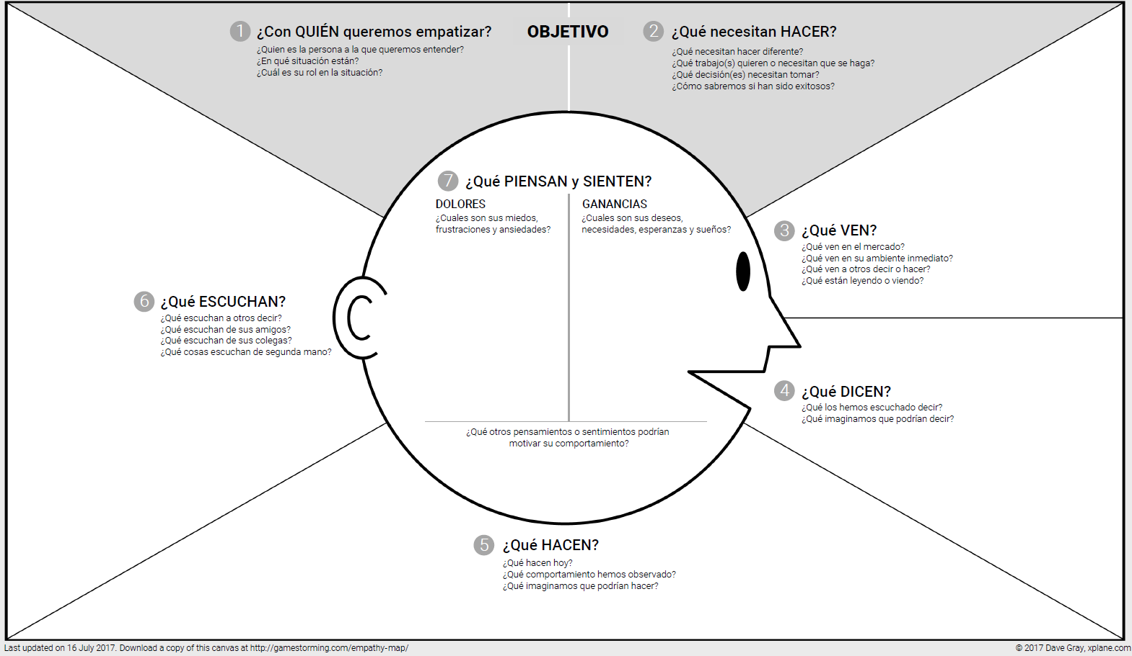
Perfil de Cliente - Mapa de empatía (Guía)

Slide 11
Perfil de Cliente - Mapa de empatía
1 ¿Con QUIÉN queremos empatizar? <rellena este bloque> |  | 2 ¿Qué necesitan HACER? <rellena este bloque>
6 ¿Qué ESCUCHAN? <rellena este bloque> | 7 ¿Qué PIENSAN y SIENTEN? |  | 3 ¿Qué VEN? <rellena este bloque>
 | Esfuerzos <rellena este bloque> | Resultados <rellena este bloque>
 |  |  | 4 ¿Qué DICEN? <rellena este bloque>
 | Otros pensamientos y sentimientos <rellena este bloque>
5 ¿Qué HACEN? <rellena este bloque>
OBJETIVO

Slide 12
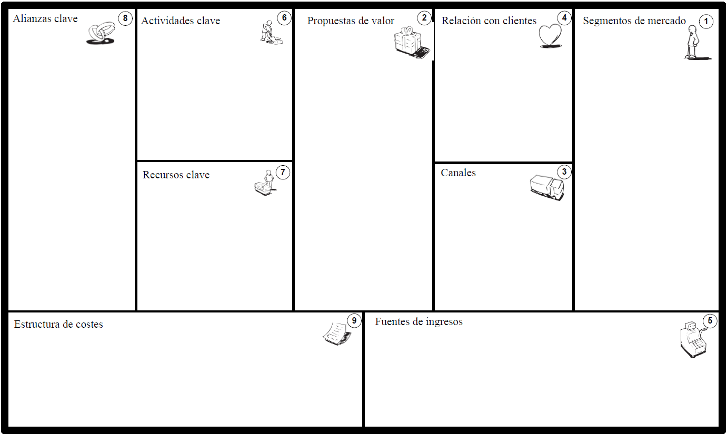
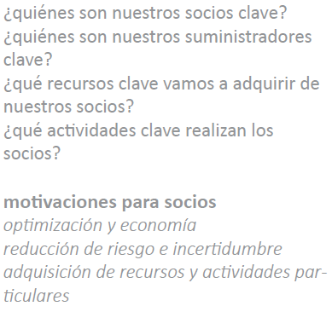
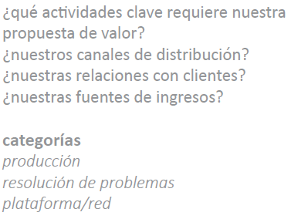
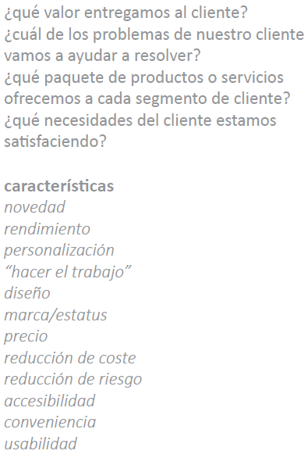
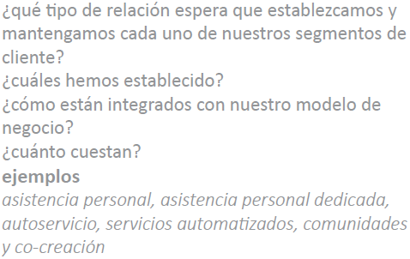
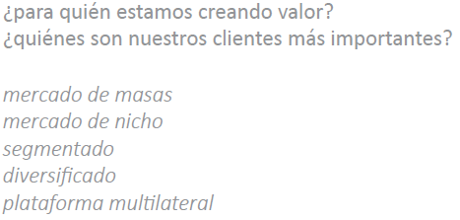
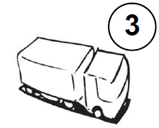
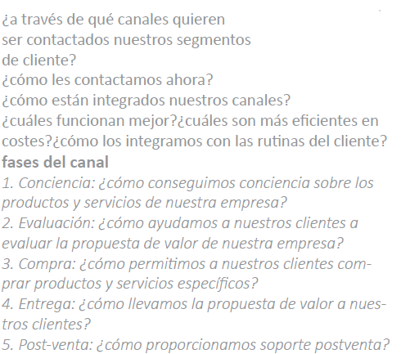
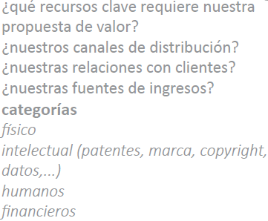
Lienzo de Modelo de Negocio (Guía)

Slide 13
Lienzo de Modelo de Negocio
<rellena este bloque>
<rellena este bloque>
<rellena este bloque>
<rellena este bloque>
<rellena este bloque>
<rellena este bloque>
<rellena este bloque>
<rellena este bloque>
<rellena este bloque>

Slide 14
Mapa de experiencia del cliente
Buyer persona: ______________________ | Descubrimiento | Consideración | Compra | Servicio | Postventa
Tareas ¿Qué está tratando de lograr el usuario en esta etapa?
Dudas ¿Qué quiere saber el usuario en esta etapa?
Puntos de contacto ¿Cómo interactúa el usuario con nosotros en este momento?
Emociones ¿Qué siente el usuario en esta etapa del proceso?
Influencias ¿Quién o qué está ayudando en la toma de decisiones del usuario en esta etapa?
Debilidades ¿Cómo decepcionamos al usuario en esta etapa? ¿Qué podemos hacer?

Slide 15
Habilitando la Transformación
Lienzo de Transformación digital: actuaciones, herramientas y/o tecnologías necesarias para alcanzar el nivel transformación deseado en 7 ámbitos:
Cliente como centro
Tecnologías
Nube y datos
Negocio digital
Ingeniería de procesos
Cultura digital/Liderazgo
Marketing digital
Tecnologías a mejorar o implantar derivadas del Lienzo de Transformación Digital

Slide 16
Lienzo de Transformación Digital (Guía)
1 Cliente como centro
Fuerte énfasis en la orientación al cliente, en ofertas personalizadas, en la comunicación digital y en los canales de venta.
¿Cuáles son nuestros segmentos objetivo con el mayor potencial?
¿Cuál es el nivel de satisfacción actual de nuestro cliente por segmento?
¿Cuáles son las necesidades esenciales, digitales y nuevas, de nuestro cliente por segmento? Identificación, por ejemplo, mediante (mapa de experiencia del cliente) customer journey mapping y/o personas.
¿Qué datos están disponibles o se deben recopilar para comprender mejor a nuestros clientes?
¿Nuestros procesos fundamentales satisfacen las necesidades de estos clientes? Si no, ¿qué se debería cambiar?
¿Qué componentes de nuestro marketing mix (producto, precio, comunicación, distribución, servicios adicionales) necesitamos modificar?
¿Qué ofertas personalizadas en servicios/productos queremos ofrecer en el futuro?
¿Qué canales digitales queremos ofrecer?
¿Qué canales digitales de comunicación y en qué forma (por ejemplo, enfoque, frecuencia) vamos a utilizar en el futuro?
¿Qué sistemas y procesos tendremos que adaptar?
¿Qué acciones “quick-wins” podemos realizar para lograr de inmediato una mayor orientación y satisfacción del cliente? Las acciones “quick-wins” (victorias rápidas) son mejoras que pueden implementarse rápidamente al ser de menor complejidad.
2 Tecnologías
Aquí se incluye plataformas y aplicaciones, así como la conexión de componentes industriales y productos de consumo (Industria 4.0 e Internet de las cosas).
¿Cuáles son las nuevas tecnologías disponibles hoy y en el futuro, y qué potencial tienen para nuestros clientes y para nuestra organización?
¿Cómo se desarrollarán estas tecnologías y cómo se utilizarán en el futuro?
¿Qué soluciones / aplicaciones de software podrían respaldar activamente nuestras propuestas de valor y procesos?
¿Qué actividades y medidas estamos implementando para aumentar la seguridad de informática?
¿Cuál es nuestra hoja de ruta tecnológica para los próximos 5 - 10 años?
4 Negocio digital
Analizamos productos y servicios actuales con el fin de ofrecer servicios y modelos de negocio nuevos o extendidos a través de innovaciones, nuevas plataformas y cooperaciones.
¿Cómo de resistente es ahora y en el futuro mi modelo comercial actual?
¿Qué estrategias, modelos de negocio y productos ofrecen mis competidores y empresas más innovadoras?
Sobre los componentes de nuestra cadena de valor, ¿qué servicios/productos generan beneficios digitales para el cliente? ¿qué servicios/productos de nuestra cadena de valor se pueden ofrecer por separado? Herramientas: Lienzo de Modelo de Negocio y de Proposición de Valor.
¿Qué plataformas, productos, modelos de cooperación y canales tienen el potencial de aumentar/multiplicar nuestro mercado potencial?
¿Qué otras innovaciones podemos aprovechar para aumentar/expandir/redefinir nuestra oferta de mercado?
6 Cultura digital/liderazgo
La digitalización está provocando un proceso de cambio que conduce a una adaptación de los principios de gestión y a nuevas formas de organización.
¿Cuál es la situación de nuestros empleados y cuál es su actitud hacia la transformación digital?
¿Qué nuevos principios de gestión y formas de organización queremos introducir?
¿Cómo desarrollamos las bases del liderazgo digital junto con nuestros empleados?
¿Qué habilidades necesitamos para implementar con éxito la transformación?
¿Cómo podemos apoyar los procesos de creatividad e innovación de nuestros empleados?
¿Cómo apoyamos de forma concreta a nuestros empleados en este proceso de cambio?
¿Disponemos de metodologías “agiles” que reduzcan el tiempo de puesta a disposición de un producto/servicio en el mercado y que incrementen la colaboración?
3 Nube y datos
Las actividades digitales requieren modelos y sistemas basados en datos, datos inteligentes y una infraestructura informática flexible basada en la web.
¿Hemos vinculado las plataformas y los datos existentes de la mejor manera posible?
¿Son nuestros sistemas informáticos, incluyendo soluciones basadas en la Web, de fácil acceso y escalables para clientes y socios?
¿Qué potencial podemos extraer de los datos existentes (Smart Data)?
¿Hemos definido los requisitos correspondientes para la seguridad informática y medimos regularmente sus criterios?
¿Hemos analizado el potencial futuro de las soluciones en la nube y los datos inteligentes? ¿Qué incluye nuestra hoja de ruta?
5 Ingeniería de procesos
Los procesos deben estandarizarse, simplificarse, ser más rápidos y más eficientes y, cuando sea posible, digitalizarse y automatizarse.
¿Cuáles son nuestros procesos actuales y cuáles tenemos que modificar debido a los nuevos requisitos y tecnologías (Herramienta: Mapa de procesos)?
¿Qué procesos podemos digitalizar y automatizar, y cómo?
¿Qué métodos de mejora de procesos usaremos en el futuro para reaccionar de manera más dinámica al mercado (agilidad)?
¿Cuáles son los requisitos informáticos impulsados por los nuevos procesos?
¿Cómo mediremos el rendimiento de nuestros procesos (output) en el futuro?
¿Cuáles son nuestros “quick-wins” (que pueden implementarse rápidamente al ser de menor complejidad) para mejorar y simplificar los procesos a corto plazo?
7 Marketing digital
Con el marketing digital, surgen enfoques nuevos (y en ocasiones automatizados) en ventas, comunicación, servicio al cliente y gestión de relaciones.
¿Cuál es nuestra nueva estrategia integral de marketing digital (marketing, distribución, ventas, servicio al cliente)?
¿Cómo se reestructurarán los diferentes equipos y cómo trabajarán juntos en el futuro?
¿Qué plataformas y soluciones (por ejemplo, automatización de marketing, comercio electrónico, CRM, marketing de contenidos, medios sociales) utilizaremos en el futuro?
¿Cómo podemos optimizar continuamente nuestras iniciativas de marketing y ventas?
¿Qué procesos, medidas y datos de marketing respaldarán aún más la transformación de la organización?
*Los siete campos de acción de la transformación digital se basan en la investigación del Prof. Dr. Marc K. Peter entre 2.590 organizaciones

Slide 17
Lienzo de Transformación Digital
1 Cliente como centro
Fuerte énfasis en la orientación al cliente, en ofertas personalizadas, en la comunicación digital y en los canales de venta.
<rellena este bloque>
2 Tecnologías
Esto incluye plataformas y aplicaciones, así como la conexión de componentes industriales y productos de consumo (Industria 4.0 e Internet de las cosas).
<rellena este bloque>
4 Negocio digital
Analizamos productos y servicios actuales con el fin de ofrecer servicios y modelos de negocio nuevos o extendidos a través de innovaciones, nuevas plataformas y cooperaciones.
<rellena este bloque>
6 Cultura digital/liderazgo
La digitalización está provocando un proceso de cambio que conduce a una adaptación de los principios de gestión y a nuevas formas de organización.
<rellena este bloque>
3 Nube y datos
Las actividades digitales requieren modelos y sistemas basados en datos, datos inteligentes y una infraestructura informática flexible basada en la web.
<rellena este bloque>
5 Ingeniería de procesos
Los procesos deben estandarizarse, simplificarse, ser más rápidos y más eficientes y, cuando sea posible, digitalizarse y automatizarse.
<rellena este bloque>
7 Marketing digital
Con el marketing digital, surgen enfoques nuevos (y en ocasiones automatizados) en ventas, comunicación, servicio al cliente y gestión de relaciones.
<rellena este bloque>

Slide 18
Herramientas y Tecnologías a mejorar o implantar
Ámbito | Herramienta / Tecnología | Nivel de implantación actual | Presupuesto | Prioridad

Slide 19
Gestionando el Cambio
Objetivos y KPI’s: define los objetivos a alcanzar a corto y medio plazo e indicadores de medición
Plan de Acción:
Matriz de priorización de iniciativas: identifica aquéllas iniciativas de bajo coste/esfuerzo y alto impacto (“quick-wins”)
Plan de Actuaciones: establece todas las iniciativas, tareas, plazos, responsables y presupuestos de las acciones a desarrollar
Inversión necesaria a corto, medio y largo plazo
Constitución y formación del equipo que liderará el cambio

Slide 20
Objetivos y KPI’s
Establece objetivos concretos y medibles (SMART), conoce lo que se interpone en tu camino y lo que podría ayudarte a alcanzar tus objetivos y divide tus objetivos en hitos cortos para que no sean tan abrumadores
Enero de 20XX
Junio de 20XX
Octubre de 20XX
Marzo de 20XX
Julio de 20XX
Ejemplo:
Objetivo: <Escribe aquí tu texto> KPI: <Escribe aquí tu texto>
Objetivo: <Escribe aquí tu texto> KPI: <Escribe aquí tu texto>
Objetivo: <Escribe aquí tu texto> KPI: <Escribe aquí tu texto>
Ene | Feb | Mar | Abr | May | Jun | Jul | Ago | Sept | Oct | Nov | Dic
Objetivo: <Escribe aquí tu texto> KPI: <Escribe aquí tu texto>
Objetivo: <Escribe aquí tu texto> KPI: <Escribe aquí tu texto>

Slide 21
Plan de Acción - Matriz de priorización de iniciativas - “quick-wins”
Impacto | Alto
 | Bajo
 |  | Alto | Bajo
 |  | Esfuerzo / Coste

Slide 22
Plan de Acción – Iniciativas, tareas, responsables, plazos y presupuesto
Ámbito del Lienzo de TD | Iniciativa | Tareas | Plazo | Responsable | Presupuesto

Slide 23
Plan de Acción- Inversión necesaria
xxx euros
xxx euros
xxx euros
Corto Plazo (202X)
<Escribe aquí tu texto>
<Escribe aquí tu texto>
……..
Medio Plazo (202X-202X)
<Escribe aquí tu texto>
<Escribe aquí tu texto>
……..
Largo Plazo (20XX-20xX)
<Escribe aquí tu texto>
<Escribe aquí tu texto>
……..

Slide 24
Equipo líder del cambio
¿Quiénes serán los impulsores de la transformación digital en nuestra organización?
Nombre del integrante 1
Nombre del integrante 2
Nombre del integrante 3
Nombre del integrante 4
Escribe aquí tu texto
Escribe aquí tu texto
Escribe aquí tu texto
Escribe aquí tu texto

Slide 25
Formación necesaria del equipo
Curso/Programa | Departamento / Personas | Duración

